Slide 1
详细布线中的快速重布线
张智皓

Slide 2
一、详细布线问题描述
1.输入信息：
LEF（Library Exchange Format）文件记录工艺信息；
DEF（Design Exchange Format）文件记录版图信息；
PITCH 表示层内金属线在非优先方向上的推荐最小间距，当布图规划完成后芯片面积确定，就能根据 PITCH 在金属层内沿优先方向铺设布线轨道；为保证满足金属间距约束，PITCH 必须大于默认线宽加上默认间距；
AREA表示层内每一块独立金属的最小面积（MAR, Minimum Area）约束；
金属线末端 EOL（End Of Line）间距规则，包括eolWidth,eolSpace和eolWithin；
通孔层的LECT表示以通孔中心为原点，左、下、上、右边的边界值；
guide 文件提供全局布线结果；

Slide 3
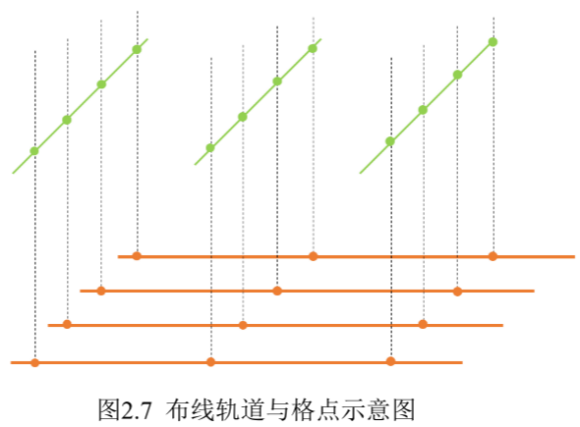
二、详细布线问题模型
三个方面：
1.轨道；
2.布线区域；
3.通孔
Dr.CU布线算法基于dijkstra最短路算法，加入了对最小金属面积的检查；
选择一个引脚作为起点对周围进行广搜，走代价最小的一条路，到达终点后进行路径回溯；

